Slide 1
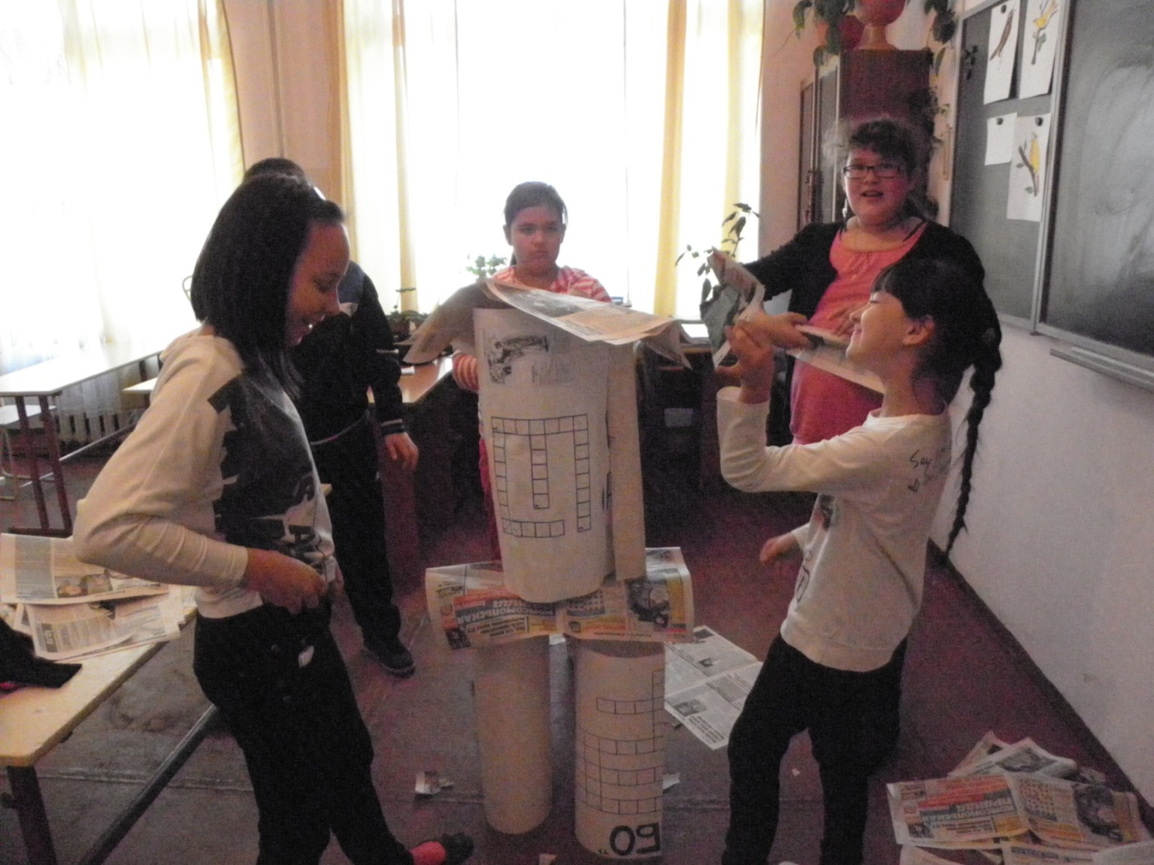
Системно-деятельностный подход к обучению во внеурочное время

Slide 2
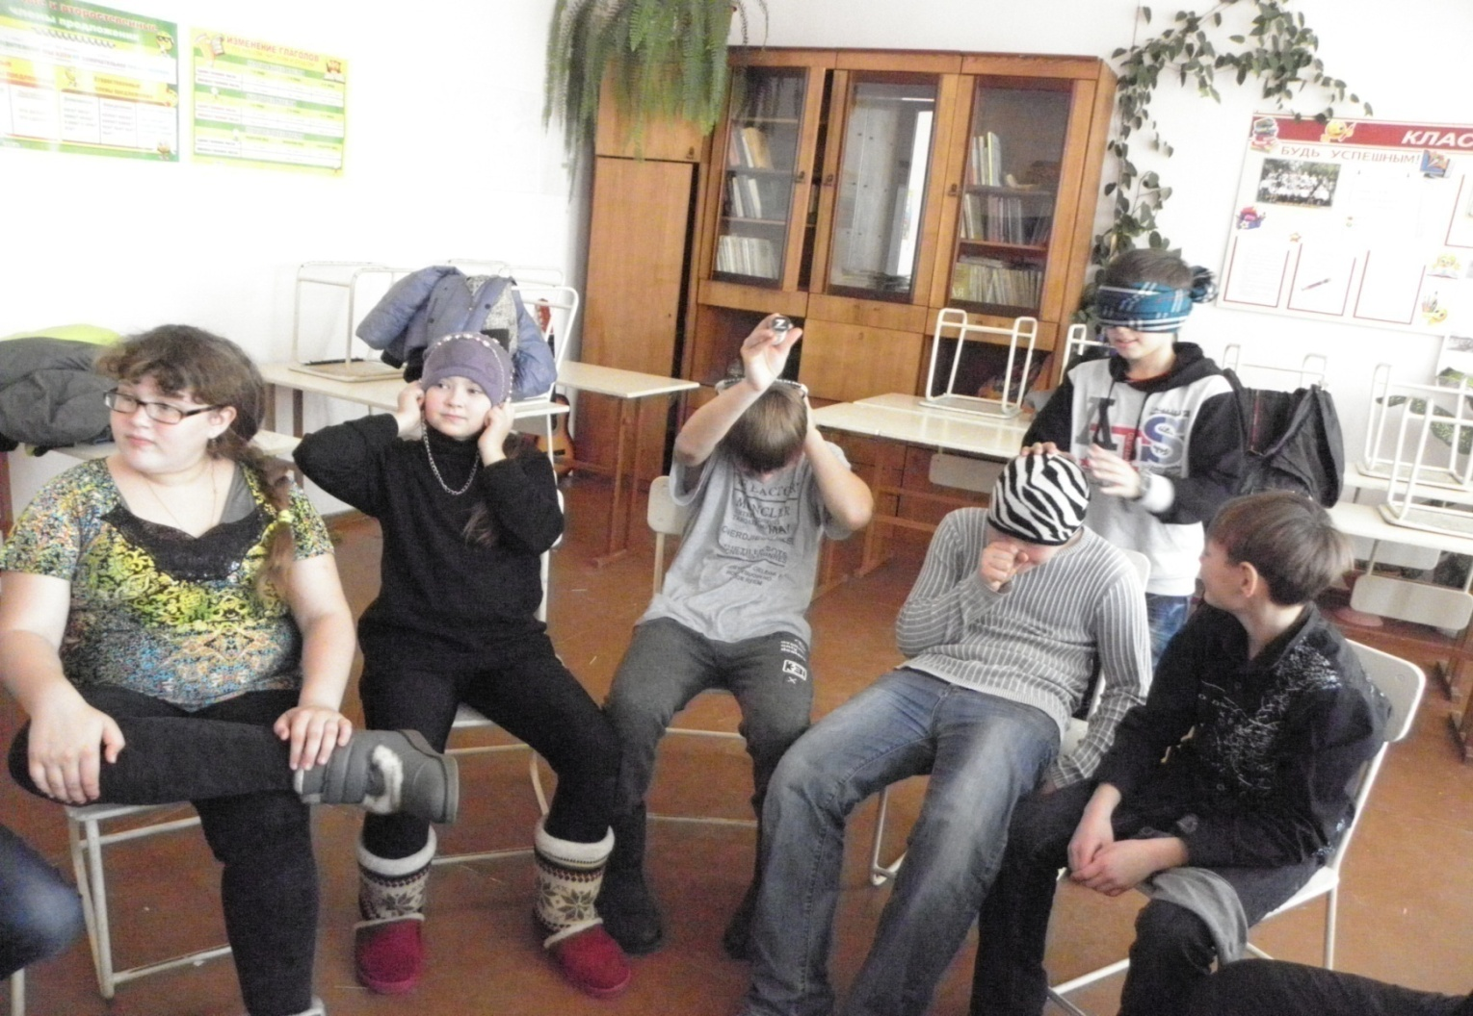
Подготовка к сочинению
«Что такое толерантность?»

Slide 3
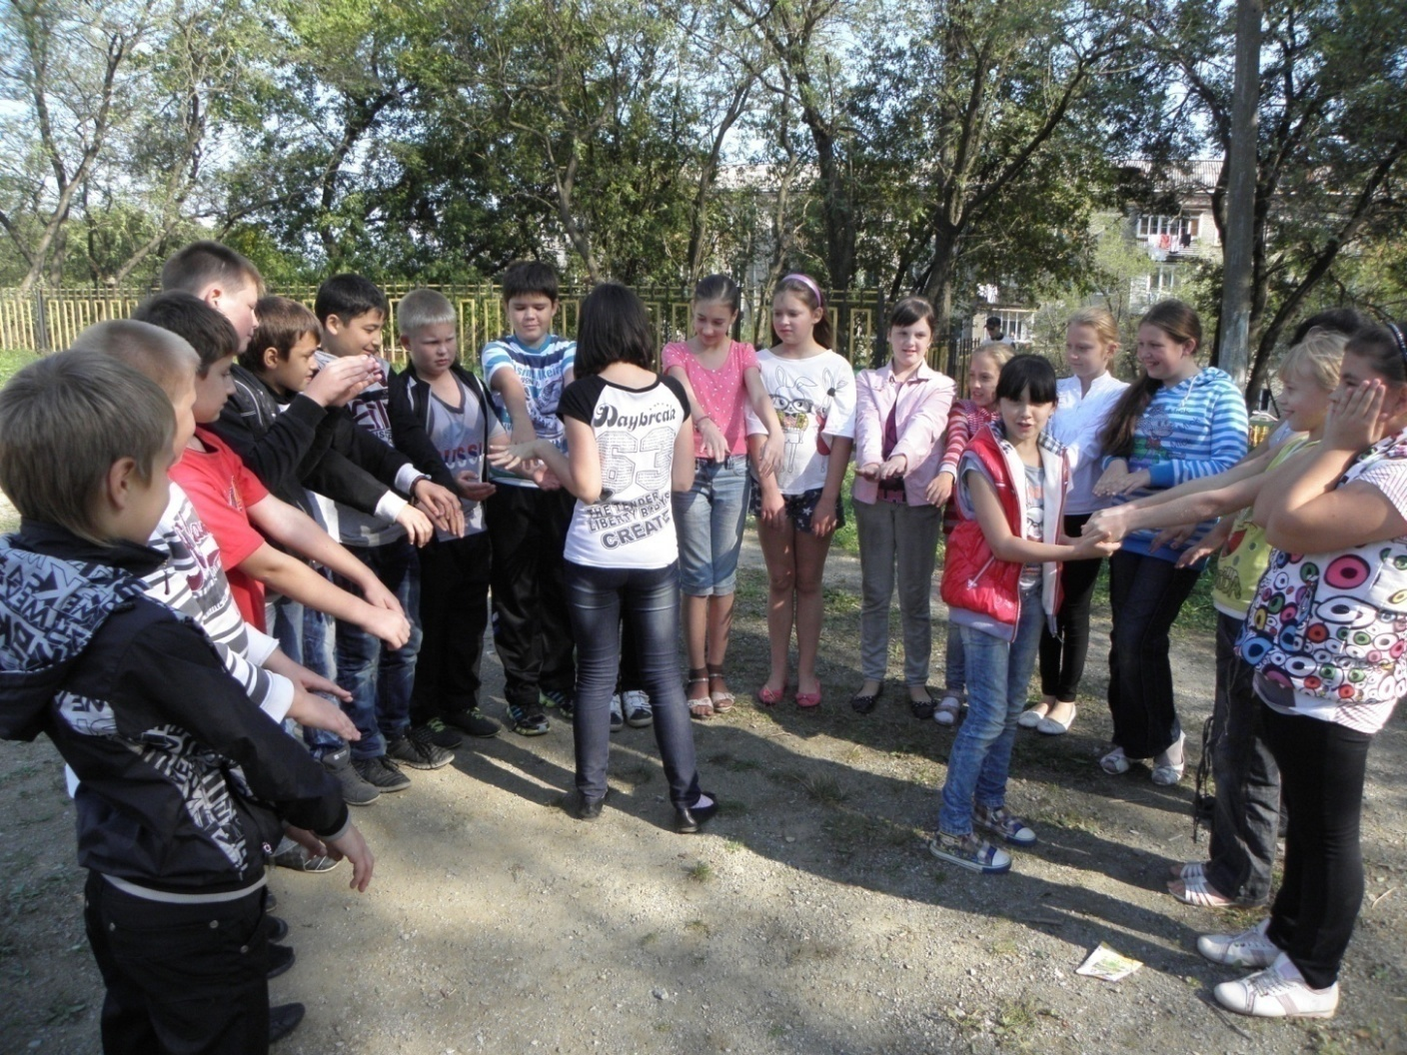
Подготовка к сочинению
«Что такое толерантность?»

Slide 4
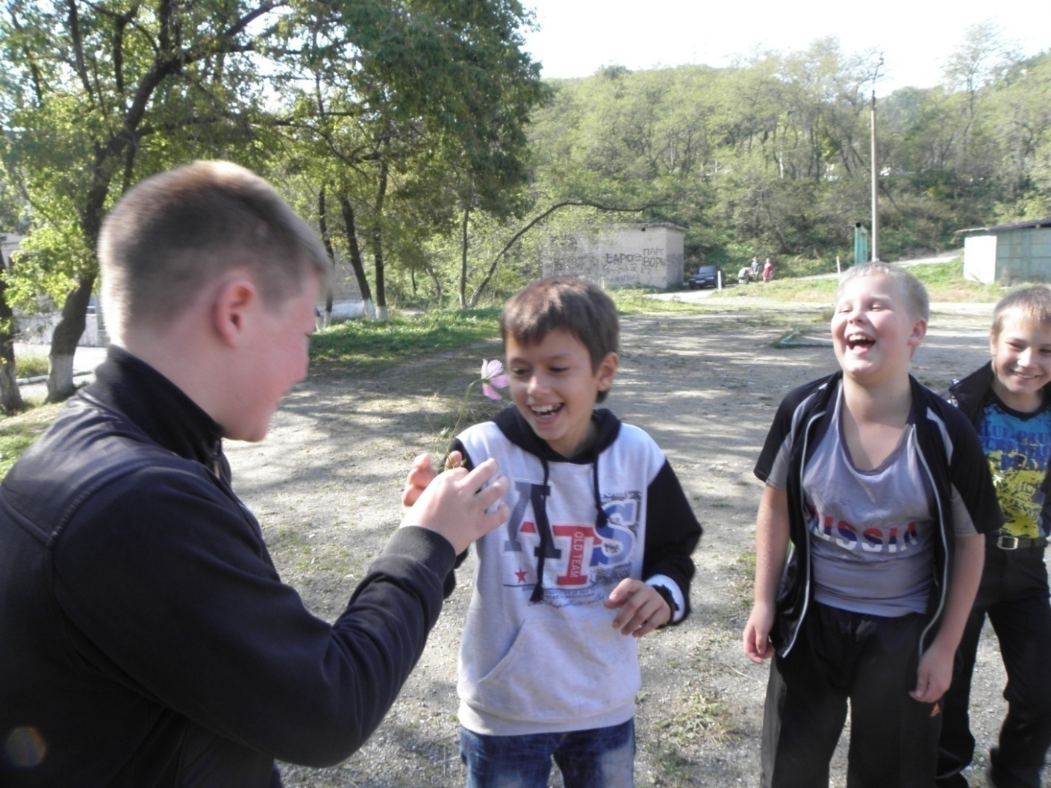
Давайте говорить друг другу комплименты…(Урок развития речи на школьном стадионе).

Slide 5
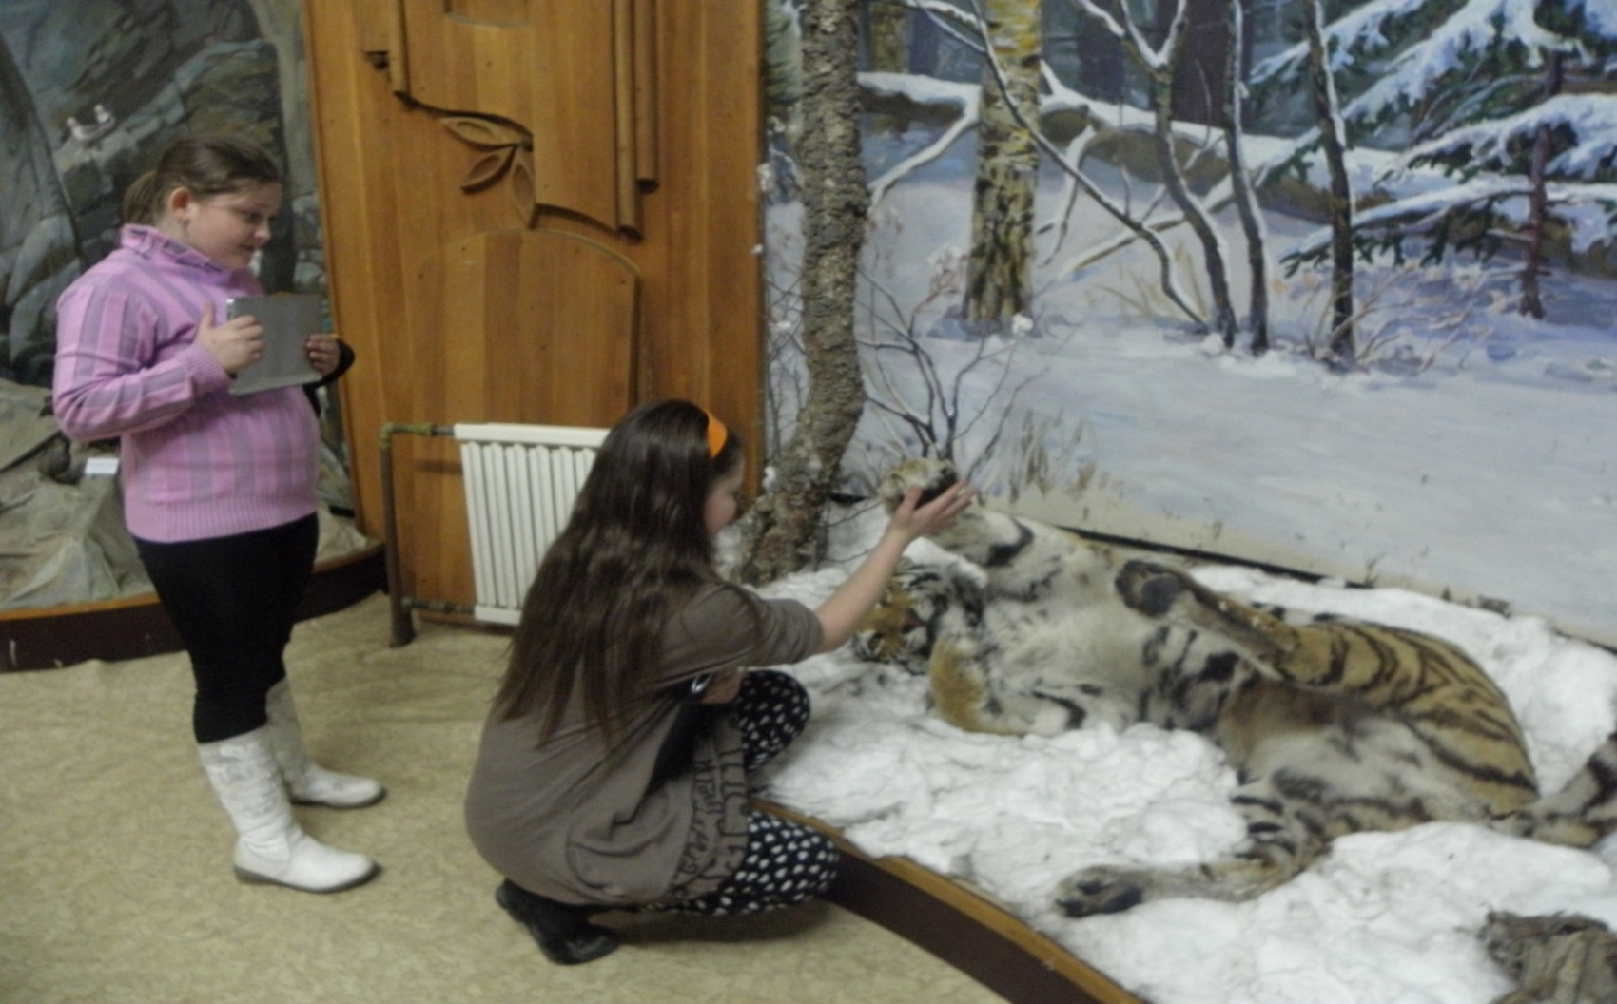
Региональный компонент:
«ТЕПЕРЬ Я ПРО ТЕБЯ НАПИШУ…»

